Slide 1
Развијање физичке културе и одговорног живљења Корективна гимнастика за децу школског узраста
Представљамо вам пример добре праксе:
OШ “ПОПИНСКИ БОРЦИ”
Наставник: Катарина Грађанин
Разред: пети и шести

Slide 3
У септембру 2023 год. подељени су анкетни листићи родитељима и већ друге недеље кренули су часови.

Slide 4
Телесни деформитет трајно обележава дете, како физичким изгледом тако и посебним психичким стањем. Зато је примарни задатак, открити деформитет у почетном стадијуму и учинити све да би се његов даљи развој спречио.

Slide 5
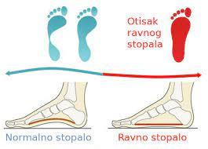
Имајући у виду да наставник физичког васпитања у школи је најчешће у ситуацији да запази поједине облике неправилности у држању тела који су у почетном стадијуму, дошла сам на идеју да изаберем корективну гимнастику као модул за једносмерски рад.

Slide 6
Пошто се у корективној гимнастици користи исто средство као и у физичком васпитању, тј покрет, физичка вежба, односно гимнастика, сасвим је разумљиво што су наставници физичког васпитања у могућности да се овом проблематиком баве.
Вежбање је моћно средство за усмеравање правилног развоја детета зато сам изабрала вежбе прилагођене узрасту, инересовању, потребама и могућностима ученика.

Slide 7
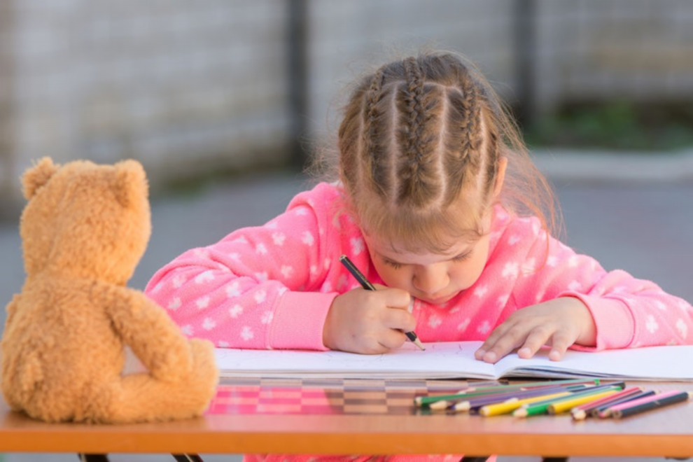
Многи родитељи када се детету дијагностикује неки деформитет прво што кажу да је узрок томе тежак ранац и дуго седење међутим истраживања су показала да за већина деформитета нема познати узрок.

Slide 8
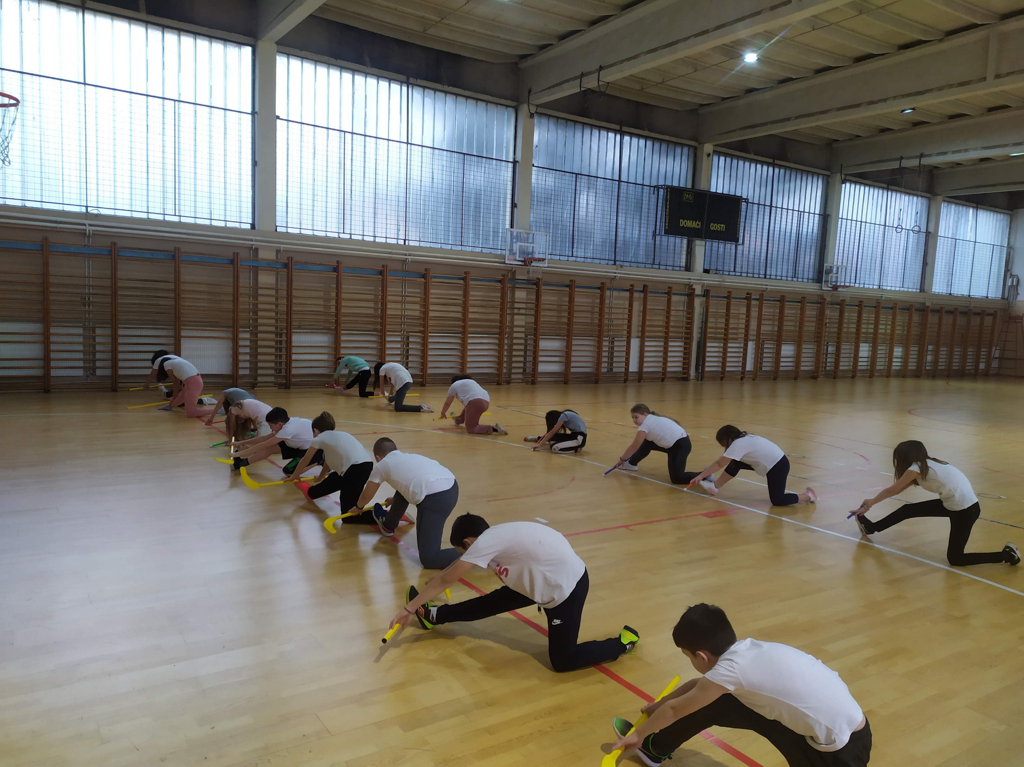
Већ на првим часовима ученици су схватили да је потребно брзо да усвоје и изведу правилно задате вежбе.

Slide 9
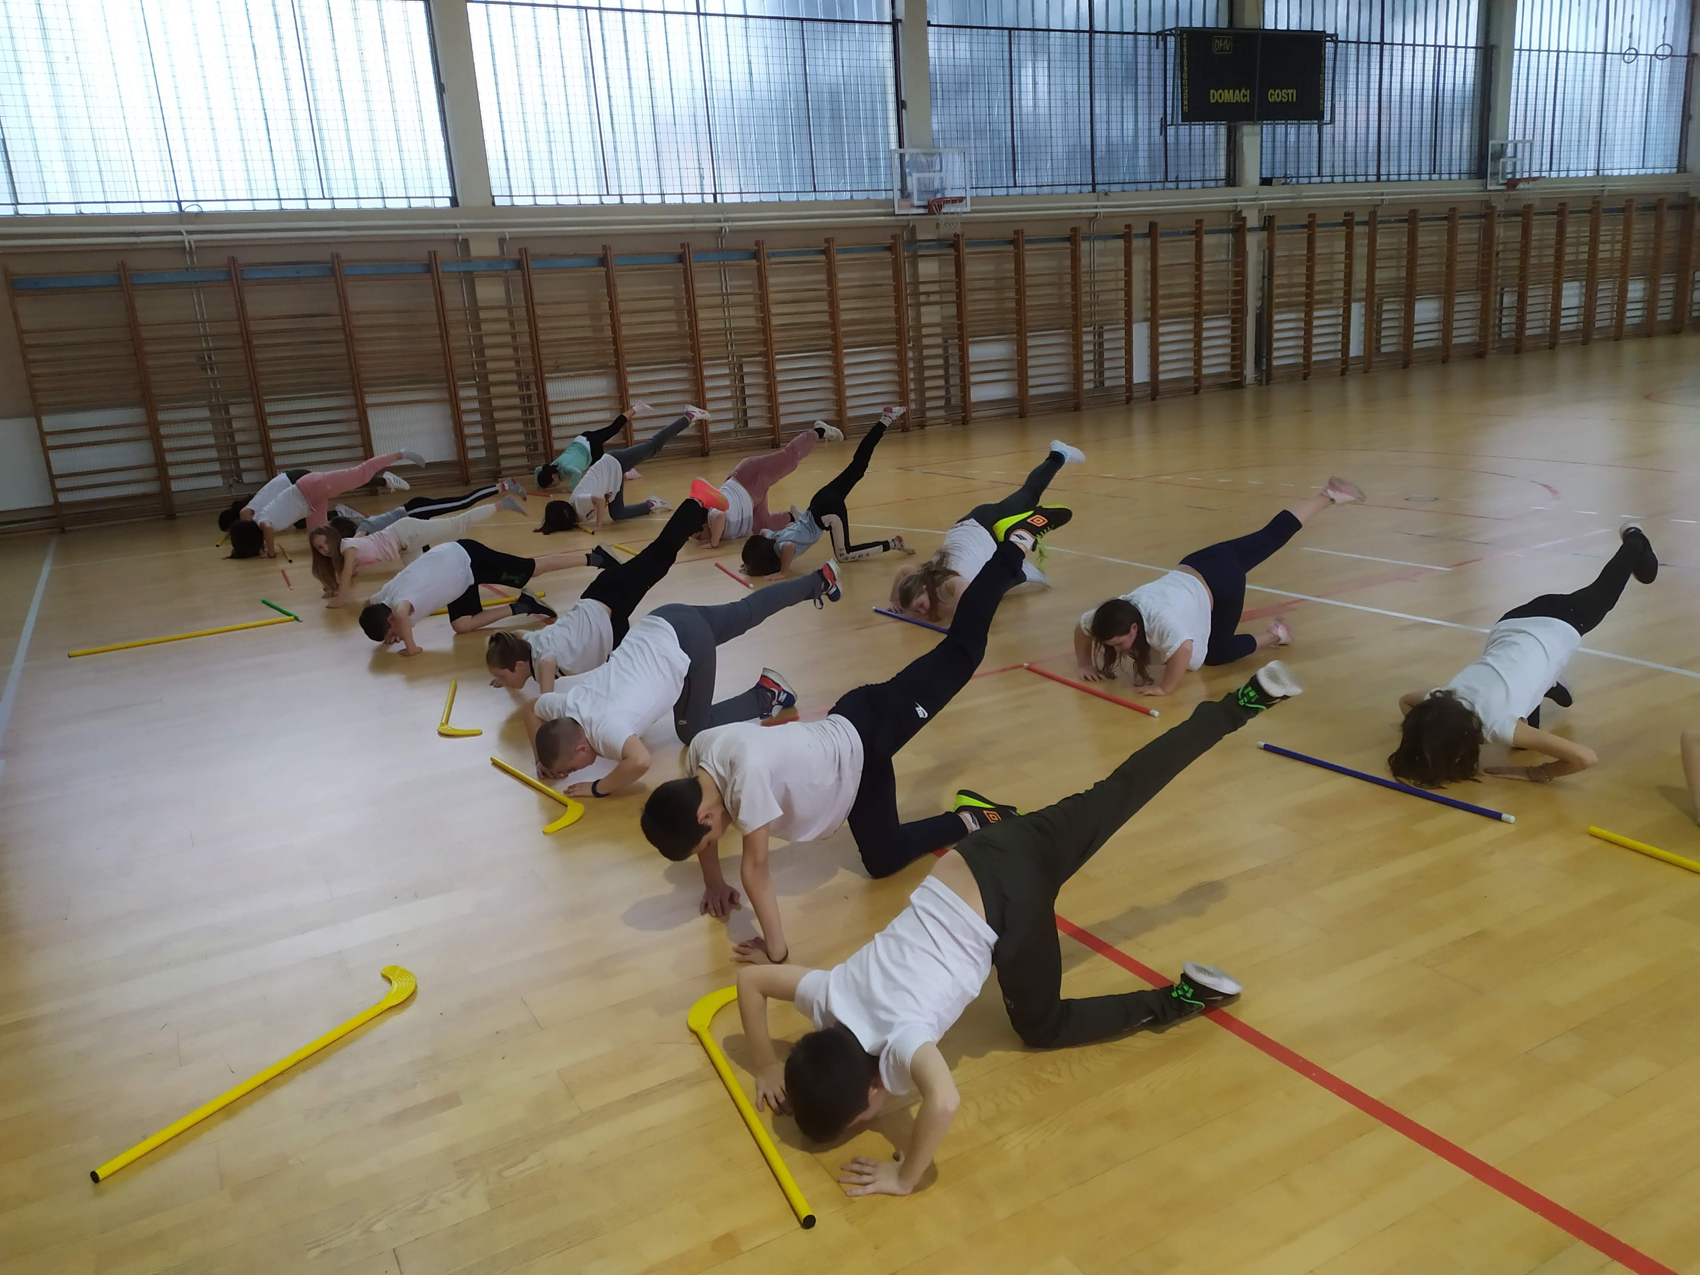
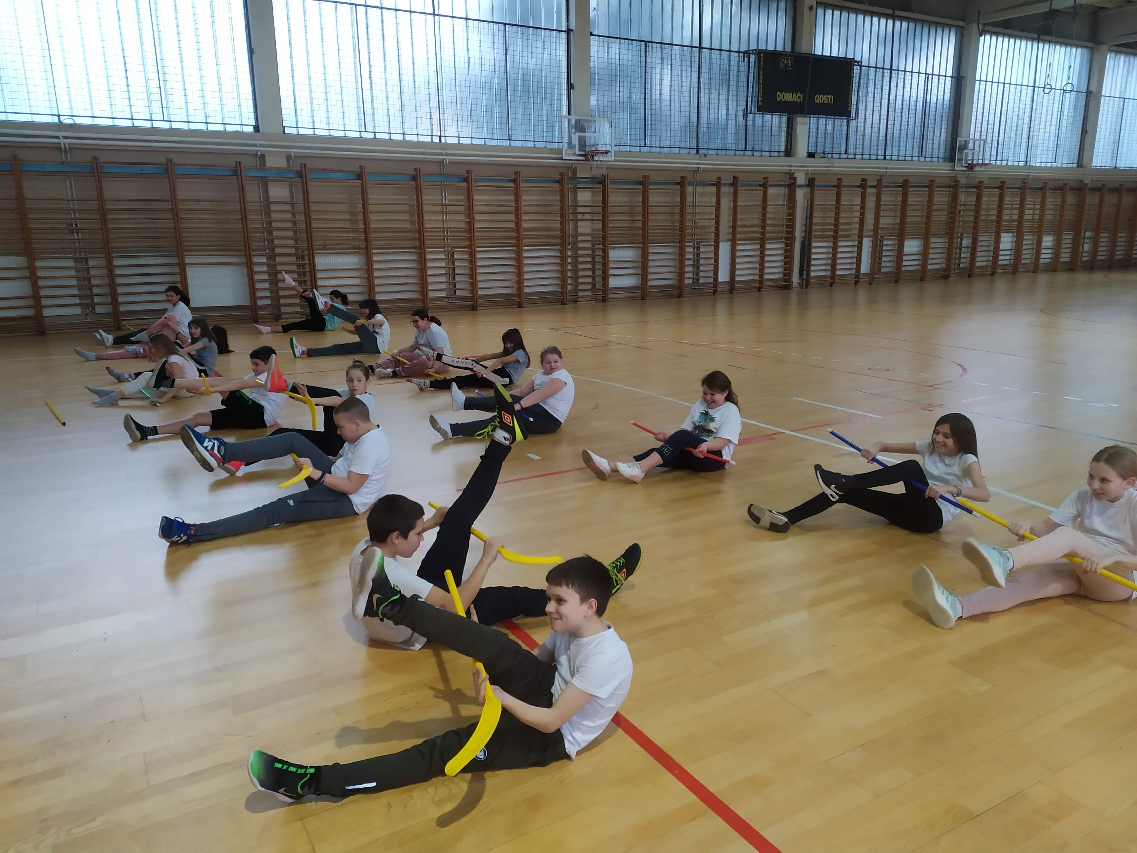
Увођењем нових елемената забавног карактера избегли смо монотонију која код деце доводи до смањења концентрације, замора, сањивости и аутоматизма у раду.

Slide 10
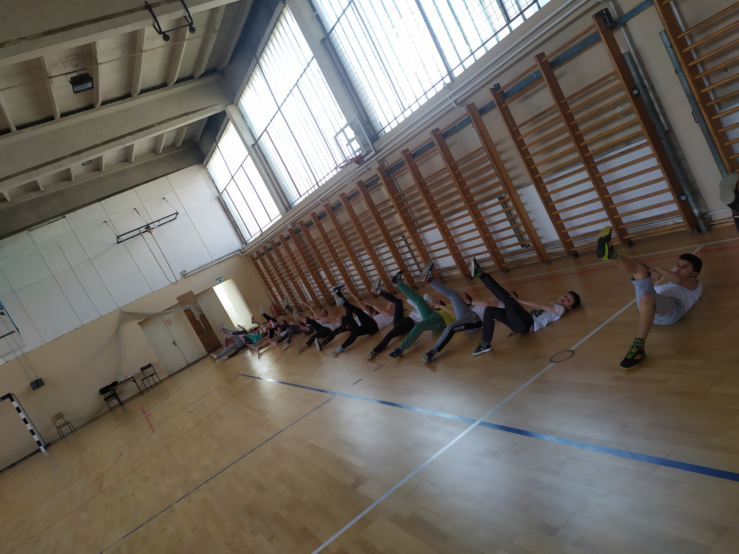
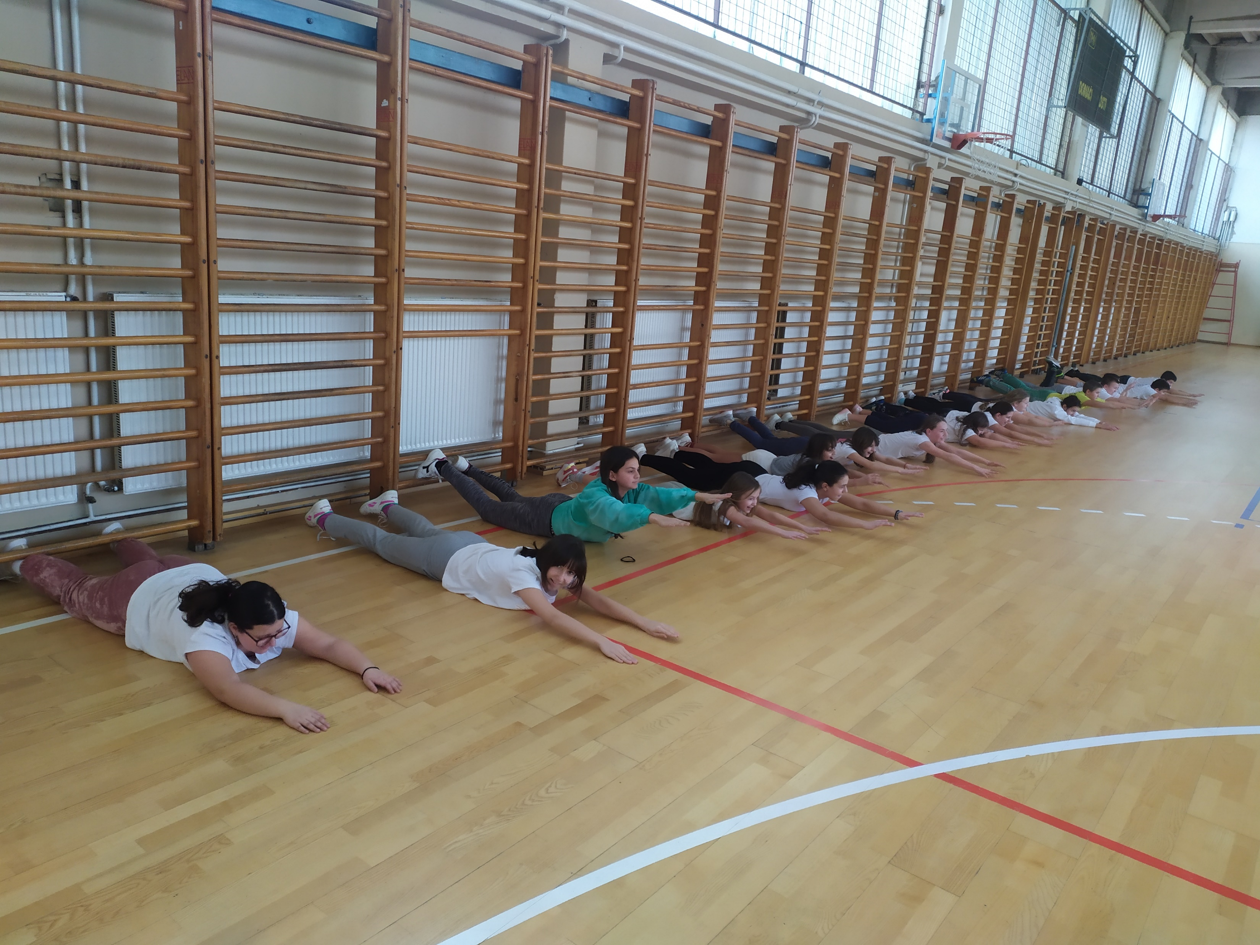
Ученици су активно учествовали у раду и кад би у потпуности овладали извођењем вежбе, прелазили би на сложеније вежбе. То је код ученика произвело позитиван психички ефекат и додатна мотивација за даљи рад.

Slide 11
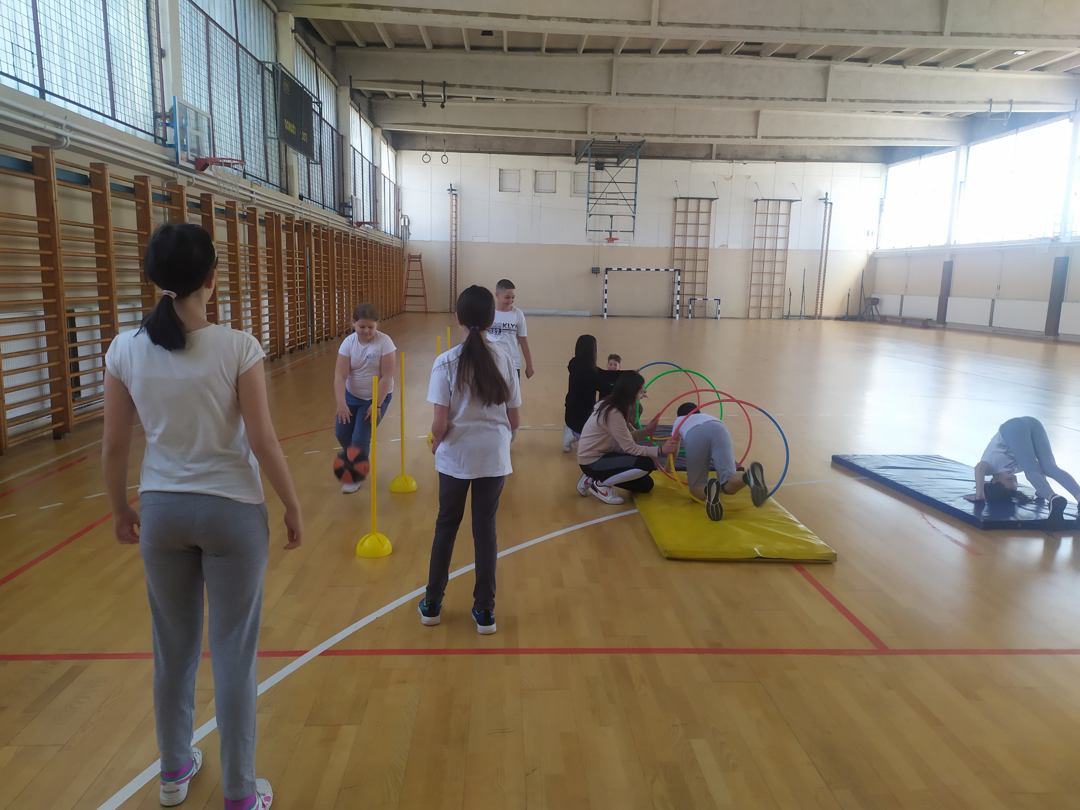
Једном месечно имали су такмичење у прелажењу различитих полигона где су препреке прелазили у кратком временском року. Пошто је сваки наредни полигон био захтевнији ученици су били мотивисани за даљи рад.

Slide 12
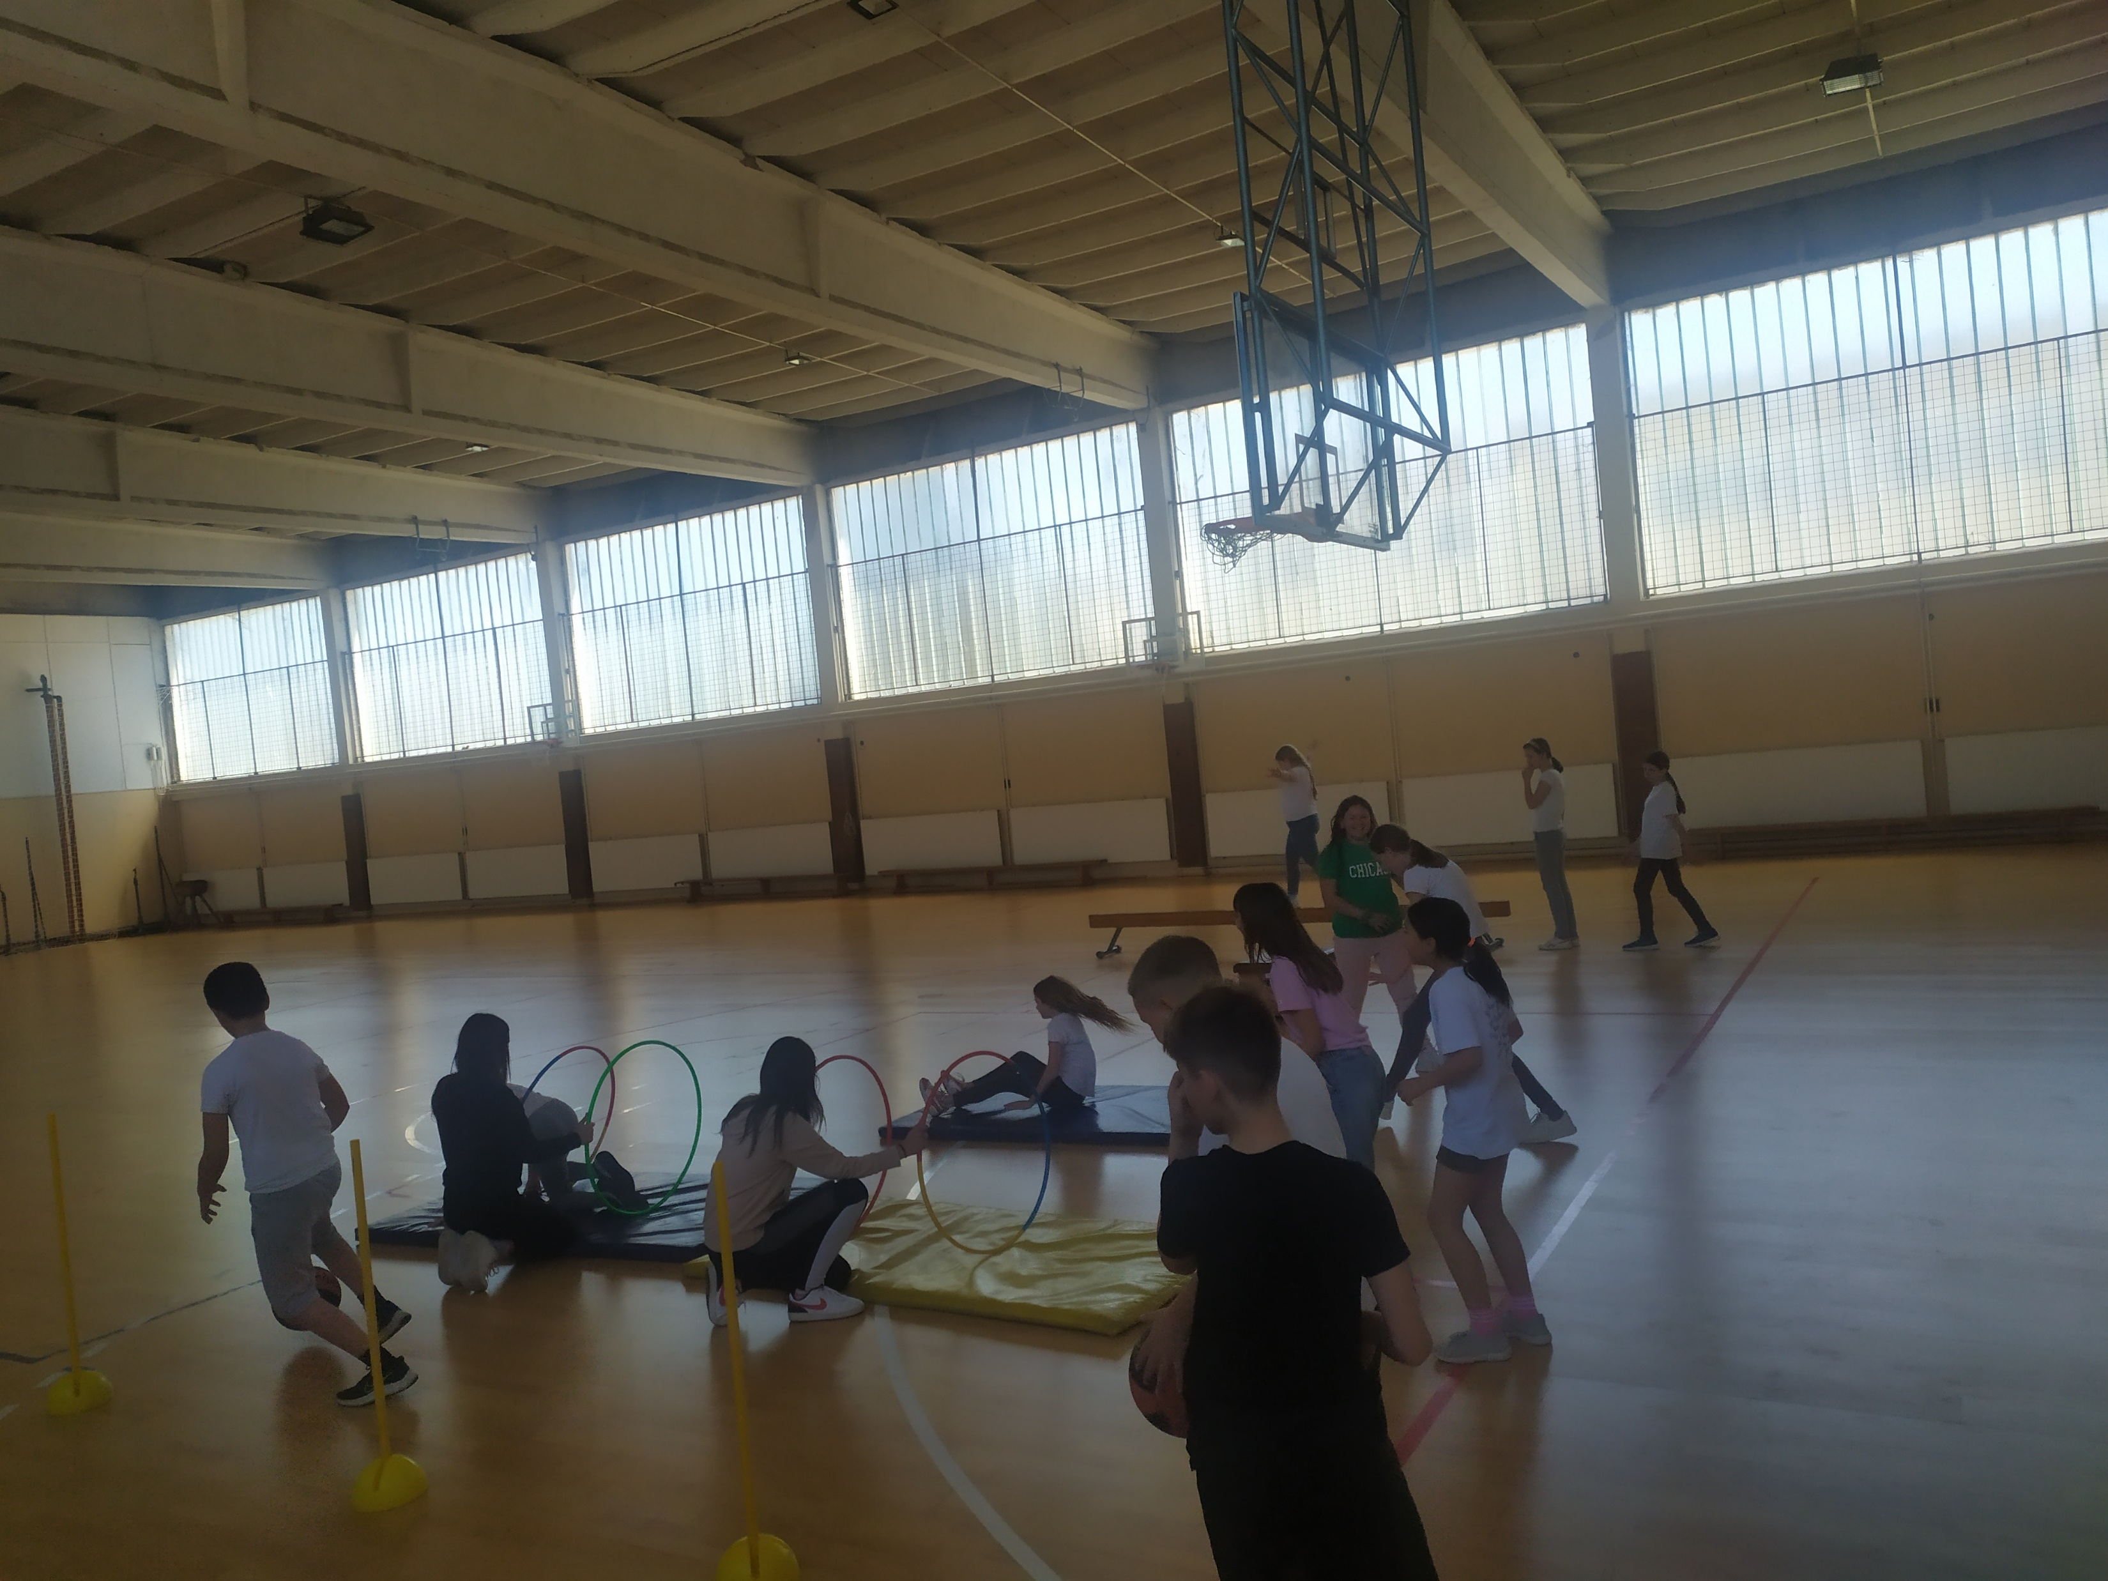

Slide 13
Ученици су након овог пројекта показали спремност на тимски рад и висок ниво знања о различитим спортовима. Многи ученици се никад нису бавили ни једним спортом али после оваквог вида физичке активности су активно почели да тренирају сто и јесте био наш циљ.

